Slide 1

CL Preventivi 2-07-18
ANET
Advanced NEutron Techniques
2019-2021
  ANNO 2019
  Torino (≈ 4 FTE) Resp. Naz. Prof. Marco Costa
  LNF (2.3 FTE) Pavia (… FTE) Trieste(≈2.5 FTE)
  R. Bedogni (R. Loc.) 0.8 FTE
  A. Pietropaolo (Ass.) 0.5 FTE
  J.M. Gomez-Ros (Ass.) 0.5 FTE
  A. Filabozzi (Ass.) 0.5 FTE
In collaborazione con
UNITO
ENEA Frascati
Hungar. Academy of Science (HU)
STFC ISIS (UK)
Univ. de Sevilla
Centrum Cyklotronowe Bronowice

Slide 2
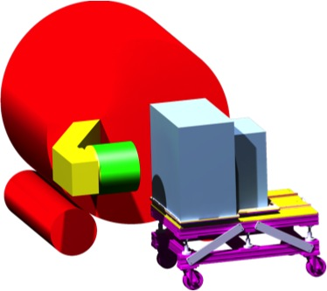
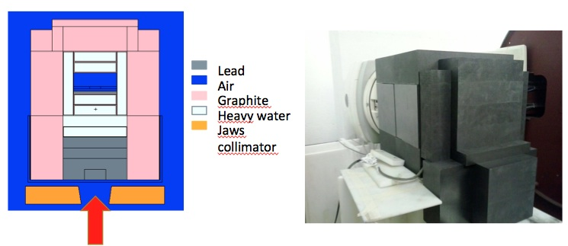
Premesse
E-LIBANS (2016-18) sta raggiungendo gli obiettivi di
Trasformare un e-LINAC medico (presso DF UniTO) in una intensa sorgente di neutroni termici ed epitermici con distribuzione spaziale uniforme e ridotto campo gamma associato
- Cavità di irraggiamento modulabile (fino a 30 cm x 30 cm x 30 cm)
- Thermal neutron fluence rate fino a 2E+6 cm⁻²s⁻¹
- Campo gamma ridotto e ben conosciuto (≈ 17 mGy/h at max neutron yield)

Slide 3
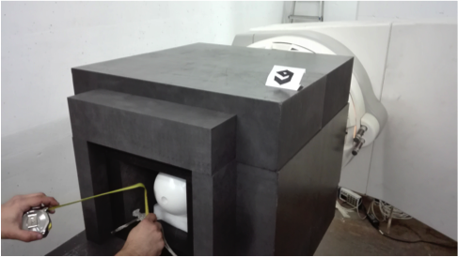
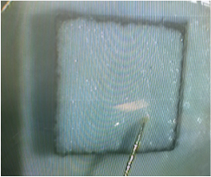
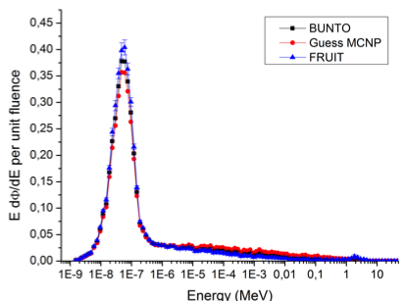
Premesse
Sviluppare sistemi di misura per le mappature spaziali del campo e la spettrometria:
Immuni a fotoni
Lineari da 10³ a 10⁷ cm⁻²s⁻¹
Resistenti alle alte fluenze integrate
Adatte alla struttura pulsata del campo neutronico
SiC + ⁶LiF (30 μm)
Current or pulse mode

Slide 4
Obiettivi
ANET intende mettere a frutto l’esperienza maturata, sia nel disegno di facility che nello sviluppo di rivelatori, sfruttando al massimo le potenzialità della sorgente neutronica di Torino, per i seguenti sviluppi in applicazioni “emergenti” della neutronica:
Collimatori Compatti per neutroni
Richiesti da: radiografia neutronica, neutron scattering, neutron science in generale.
Sensori miniaturizzati per neutroni veloci
Richiesti da: Radioterapia (standard ed adro-), industria nucleare

Slide 5
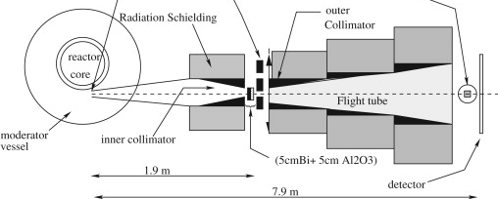
Collimatori compatti
Le applicazioni dei fasci collimati di neutroni termici vanno ben oltre la ricerca di base: radiografia (o tomografia) neutronica, scattering neutronico, applicazioni mediche.
Le facilities adatte per questi scopi sono reattori (Budapest, Garching, ILL, NIST, Saclay…) o acceleratori ad alta potenza (ISIS, SNS)
La collimazione avviene mediante tubi o aperture con pareti assorbenti ed elevato rapporto L/D (almeno 100) (pin-hole, divergent, Soller)
Vengono poi impiegati materiali per ridurre i neutroni veloci ed i gamma, filling gas, neutron guides ed altri componenti
Limiti dei sistemi collimanti
Lunghezza (5-10 metri)
Riducono il flusso (5-6 odg)
Serve gas filling (o vuoto)
Solo grandi impianti riescono ad
ottenere flussi accettabili (> 1E+6)
e ad offrire gli spazi richiesti

Slide 6
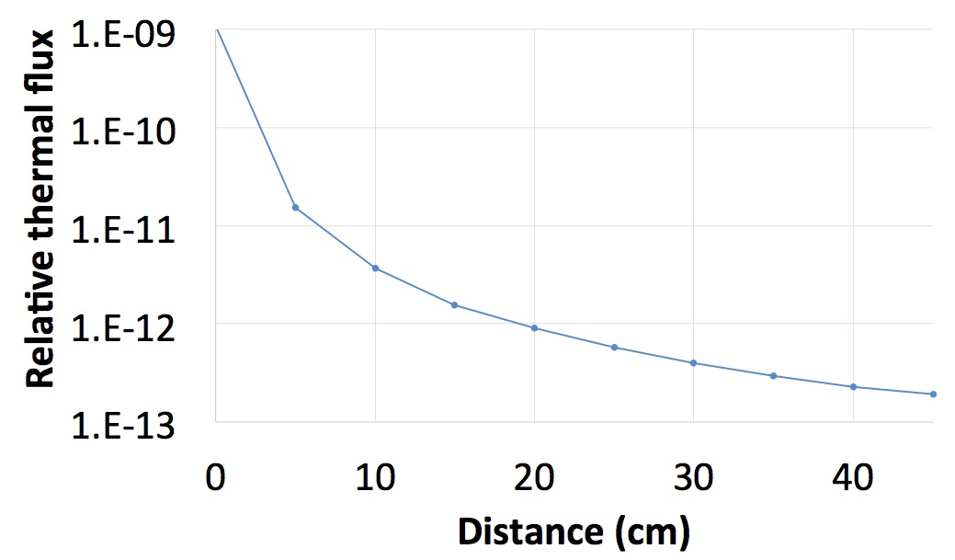
Collimatori compatti
La proposta di ANET nell’ambito dei collimatori per neutroni è quella di un collimatore compatto di nuova concezione, con pareti in carburo di Boro (polvere pressata) e strati di Bismuto (riduzione dei gamma)
Lunghezza 50 cm
L/D teorico 100
VANTAGGI
Non serve filling gas
Perde 4 odg (partendo da ISO)
Lunghezza 50 cm
Collaborazioni: Reattore di Budapest, ISIS

Slide 7
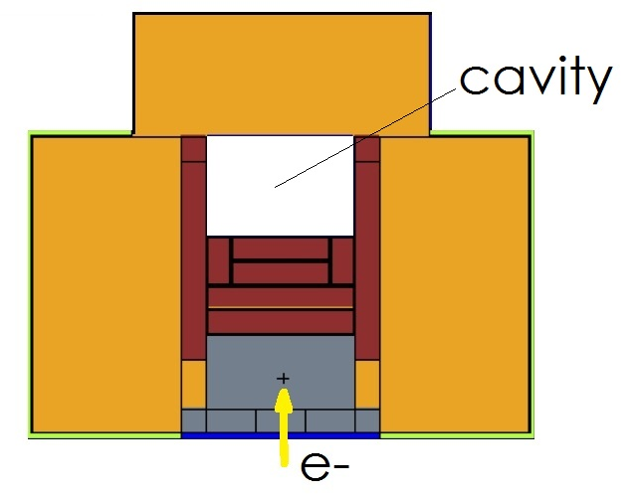
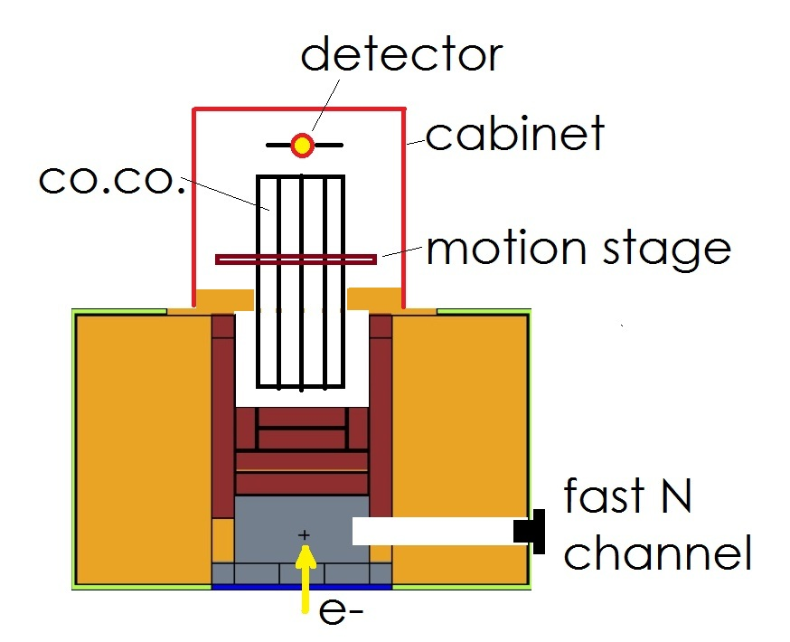
Collimatori compatti
La sorgente di Torino sarà idonea per i test neutronici necessari dopo adattamenti minori:
Modifica della “porta” della cavità per alloggiare il co.co.
Inserimento stadio di traslazione su 1 asse
Costruzione di un cabinet esterno in B₄C-rubber
Detector per misura della collimazione e del flusso di neutroni termici
E_LIBANS
(termico)
ANET

Slide 8
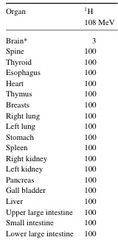
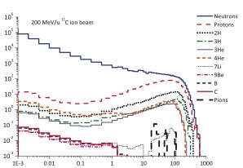
Mini Sensori di neutroni veloci
Il monitoraggio dei neutroni veloci in “cavità ridotte” è una necessità comune in diversi campi, principalmente l’industria nucleare (reactor diagnostics, fuel monitoring) e la radioterapia oncologica.
I “second cancers” in pazienti oncologici sono correlati con l’esposizione degli organi periferici durante la radioterapia.
La radiazione neutronica veloce è responsabile per buona parte di questo rischio radiologico (adroterapia e radioterapia convenzionale > 15 MV).
Al momento non esistono sensori attivi miniaturizzati idonei per misure in-phantom di dose neutronica in organi periferici.
Dati: PMB 55 (2010)
(tumore al cervello pediatrico)

Slide 9
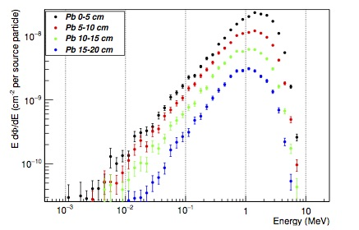
Mini Sensori di neutroni veloci
ANET propone di sviluppare, sulla base dell’esperienza di E-LIBANS, sensori miniaturizzati in SiC (o altri rad-resistant come GaN o GaP) resi sensibili ai N veloci con opportuni convertitori e collegati in “differenziale” per eliminare i gamma ed altre componenti non volute.
Possibili radiatori: Indio ¹¹⁵In(n,n’) soglia 0.4 MeV
HDPE elastic scattering
Zolfo ³²S(n,p) soglia 2 MeV
scintillatori plastici
Sorgente di Torino
La linea di test con neutroni veloci (0.1 – 5 MeV) si realizzerebbe praticando una cavità nel moderatore in grafite fino a raggiungere il foto-convertitore in Pb.
Spettri di fotoneutroni nei diversi strati del foto-convertitore in Pb

Slide 10
Attività
2019
Attività di simulazione Monte Carlo
  Ottimizzazione del disegno del co.co.
  Progetto delle modifiche meccaniche al moderatore di Torino
  Selezione dei sensori e radiatori per i sensori di N veloci
  Progettazione meccanica / elettronica
  • Demo semplificato di co.co. (campo utile qualche cm)
  Montaggi e costruzioni
• Realizzazione del Demo di co.co.
• Modifica del moderatore di Torino
• Apertura del canale per neutroni veloci
  Misure
• Test del dimostratore co.co (misura di flusso collimato)
• Caratterizzazione del canale veloce (flusso e spettro)

Slide 11
Attività
Suddivisione dei compiti
TO Simulazione Monte Carlo
Progettazione meccanica
Montaggi cavità
Movimentazione
co.co. finale
TS Simulazioni Monte Carlo
LNF Diagnostiche di collimazione
Sensori e radiatori
co.co. domostratore
Pv Testing ad alti flussi su reattore

Slide 12
Attività
2020
Disegno, realizzazione e test (presso la facility di Torino) di:
  Co.Co. per campi realistici (20 cm x 20 cm)
  Sensori compatti per neutroni veloci
  2021
  Campagne di validazione
(Co.Co.): ISIS (UK) e reattore di Budapest
(Sensori per neutroni veloci): Proton Therapy (Bronowice) + Istallazioni di radioterapia convenzionale.

Slide 13
Richieste
Richieste economiche alla CSN5 per il 2019
Circa 70 k€ in tutto, di cui 15 per i LNF
Richieste di SERVIZI ai LNF (one-year basis)
1 MU reparto Officina Meccanica
2 MU Reparto Progettazione

